Slide 1
Декоративно-прикладное искусство

Slide 2
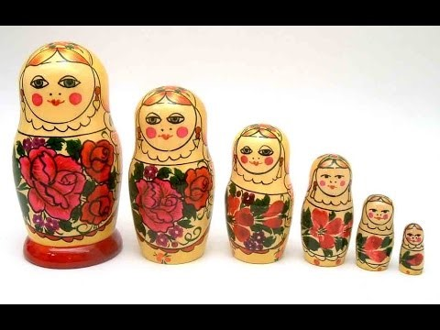
Матрёшка

Slide 3
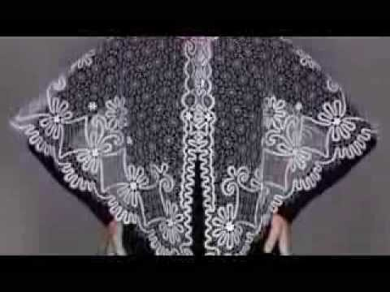
Вологодское кружево

Slide 4
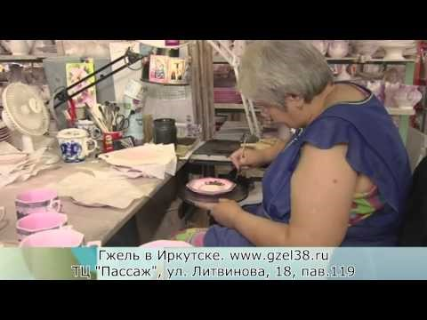
Гжельский фарфор

Slide 5
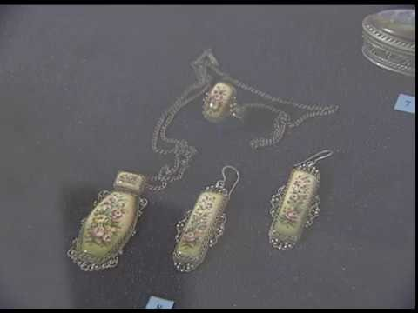
Ростовская финифть

Slide 6

Хохломская роспись

Slide 7

Дымковские игрушки

Slide 8
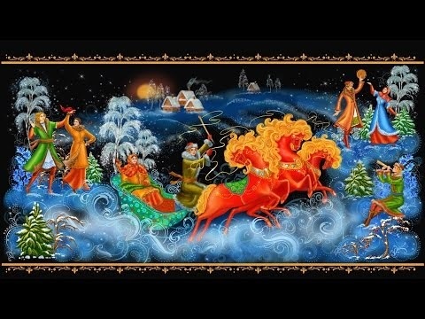
Палехская миниатюра

